Slide 1
암호연구회 1차 발표
https://youtu.be/BQg-Y4oszTU

Slide 2
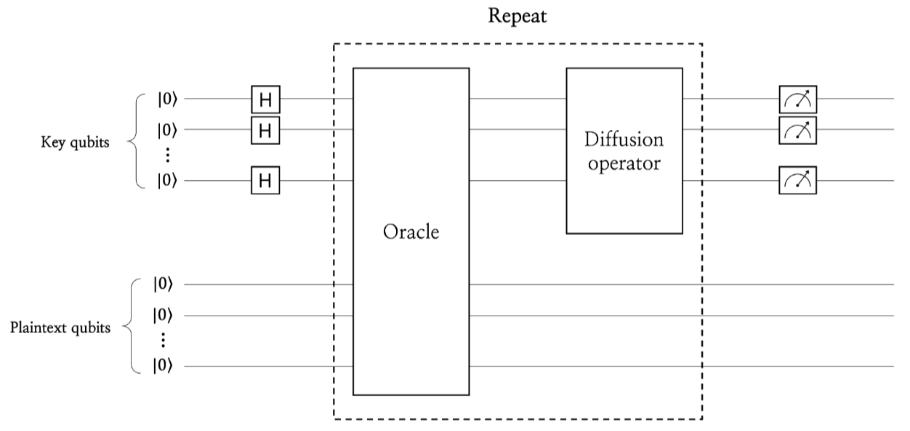
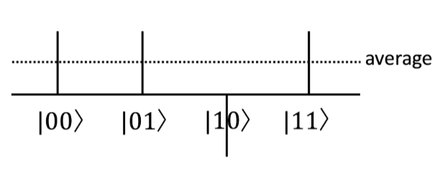
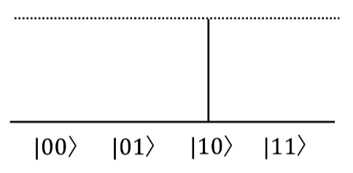
Grover algorithm
중첩 상태의 key를 이용하여 대칭키 암호에 대하여 brute-force attack을 수행하는 알고리즘
Oracle : 주어진 평문-암호문 쌍에 대한 키를 반환, 공격 대상의 암호화가 양자 회로로 구현되어야 함
Diffusion operator : Oracle에서 반환한 키의 진폭을 증폭시켜 관측 확률 증가
하지만 현재 양자컴퓨터의 성능 한계(qubit 수, 오류 등)로 실제 양자컴퓨터로 동작은 불가능
양자 컴퓨터의 가용 자원이(ex. 사용 가능한 qubit 수) 암호 공격에 필요한 자원에 도달할 때가 곧 암호가 깨질 수 있는 시점으로 예상
<Oracle>
<Grover key search 회로 구조>
<Diffusion operator>

Slide 3
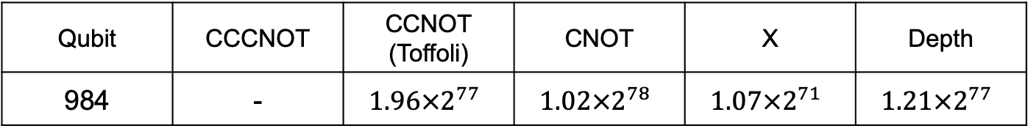
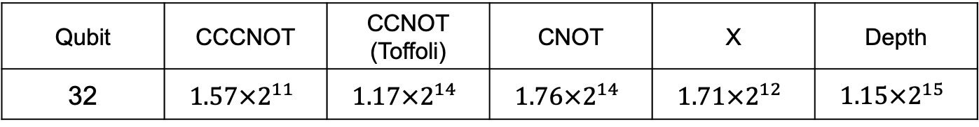
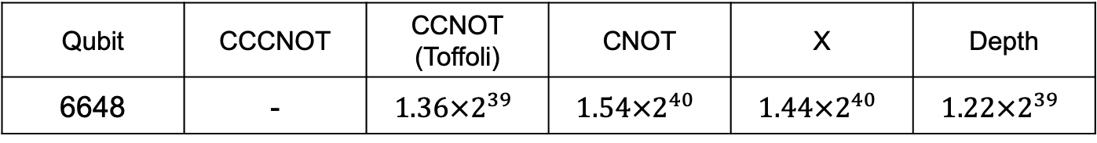
그루버 알고리즘에 필요한 양자 자원 추정
Grover algorithm 사용시 굉장히 많은 양자 자원 필요
→ 실제 양자 컴퓨터로 Grover attack 가능 시기가 불분명 (자원 달성 뿐만 아니라 양질의 자원 및 오류 정정 필요)
목적 알고리즘 | 양자 자원
DES-56
AES-128
S-AES
Qubit | CCCNOT | CCNOT (Toffoli) | CNOT | X | Depth
6648 | - | $$1.36×2^{39}$$ | $$1.54×2^{40}$$ | $$1.44×2^{40}$$ | $$1.22×2^{39}$$
Qubit | CCCNOT | CCNOT (Toffoli) | CNOT | X | Depth
984 | - | $$1.96×2^{77}$$ | $$1.02×2^{78}$$ | $$1.07×2^{71}$$ | $$1.21×2^{77}$$
Qubit | CCCNOT | CCNOT (Toffoli) | CNOT | X | Depth
32 | $$1.57×2^{11}$$ | $$1.17×2^{14}$$ | $$1.76×2^{14}$$ | $$1.71×2^{12}$$ | $$1.15×2^{15}$$

Slide 4
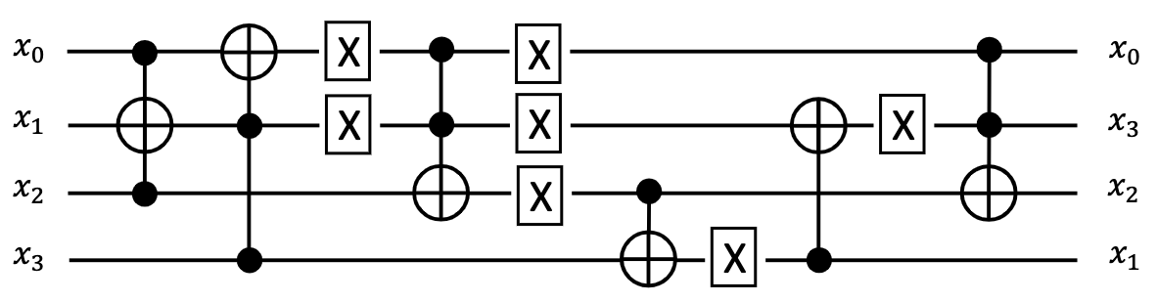
Quantum circuit
depth
Width(너비) : 물리적인 큐비트 수
Depth(깊이) :
입력에서 출력까지의 경로에 대한 최대 길이
연속적인 양자 게이트 연산의 수를 의미하며 물리적 구현 시간을 나타냄 (즉, 연속적인 게이트 수가 depth로 이어짐)
Depth가 클수록 양자 컴퓨터의 noise가 커지므로 원하는 결과를 얻기 어려움
Noise 가 많은 양자 컴퓨터를 사용하기 위한 방안 :
양자 오류 수정 : 오류 수정을 위한 많은 오버헤드 비용 필요
- 추가적인 큐비트, 게이트가 많이 필요하므로 양자컴퓨터를 사용하기 위한 시간이 훨씬 오래 걸림
2. Depth 최적화 : 양자 게이트 수를 줄인 최적화 구현 및 회로의 병렬 구현 등
width
현재 얕은 depth의 알고리즘은 실제 양자 컴퓨터에서 실현 가능
물리적인 큐비트 수를 달성하더라도, 큰 depth의 양자회로의 경우 오류로 인해 동작이 어려움 → 물리적 큐비트 수 달성 뿐만 아니라 Depth 최적화가 중요함 (ex. 사용 양자 게이트 수 줄이기, 병렬 구현 등)

Slide 5
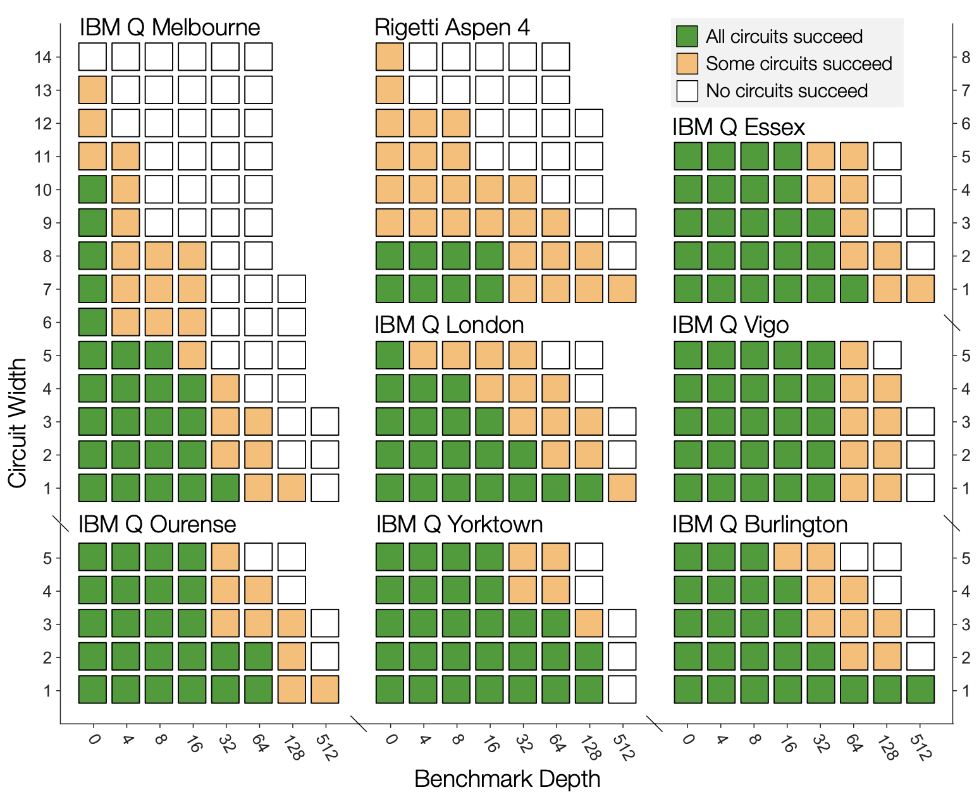
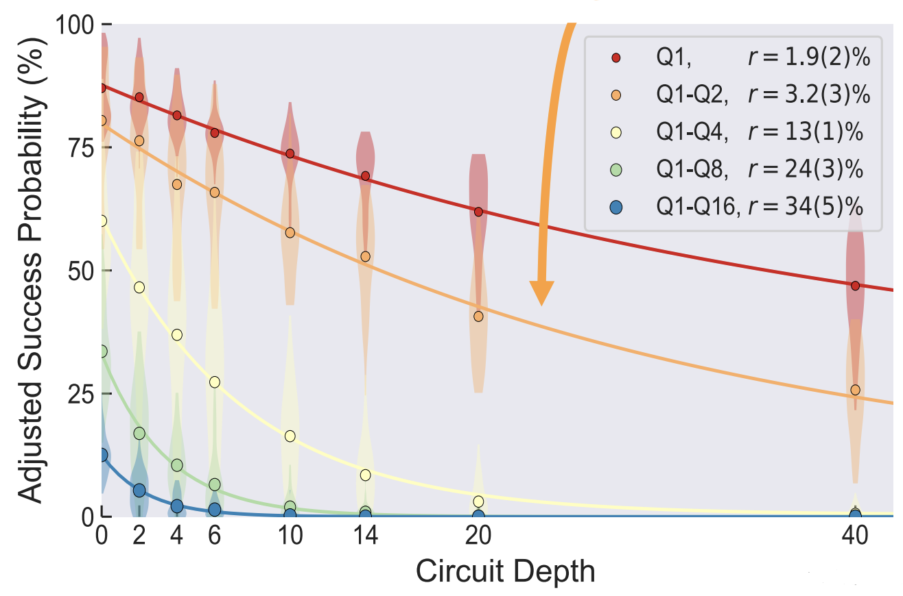
Quantum circuit
Width, Depth에 따른 양자회로 동작 벤치마킹 결과 (IBM 양자컴퓨터 기준)
Width, Depth가 커질수록 회로의 오류율 증가 (성공률 감소)
양자 회로 동작을 위해서는 Width(큐비트 수), Depth(연속적인 양자 게이트 연산 수) 모두 중요
회로 성공율이 높음
회로의 구조에 따라 성공/실패율 다름
회로 실패율이 높음
Width(큐비트 수)
Ex) Q1-Q4 : 4큐비트 양자회로

Slide 6
Quantum circuit
양자컴퓨터 실행을 위해 필요한 2가지
1. 물리적인 양질의 큐비트 자원 수 달성
큐비트 수 뿐만 아니라 양자 게이트(제어된 얽힘 동작)을 정확도 있게 수행할 수 있는 양질의 큐비트가 중요함
최상의 하드웨어의 2 큐비트 게이트 당 오류율은 0.1% 이상 (일반적으로는 더 큼)
2. 양자컴퓨터 noise 제어
회로의 게이트 수 및 depth를 줄여 오류율을 줄임
가장 이상적이고 많이 연구되는 방향
오류수정을 통한 양자회로 확장 (양자 게이트, 큐비트에 굉장히 많은 오버헤드 비용이 필요)
→ 양자 오류 수정을 통한 회로 확장은 아직은 먼 목표

Slide 7
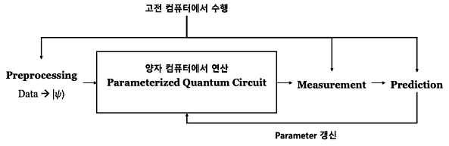
Quantum AI
양자 신경망은 전통적인 신경망의 학습 과정을 양자 회로로 구성한 것
전통적인 신경망과 같이 확률론적 공격 수행 가능
고전 컴퓨터상의 데이터를 양자컴퓨터 상에서 연산하기 위해 임의의 큐비트 상태로 인코딩한 후, 양자회로를 동작 시킴
큐비트에 오류가 있어도 정확도 손실은 있으나 일정 수준 이상의 정확도를 확보할 경우 공격 가능
<Quantum Neural Network 구조>

Slide 8
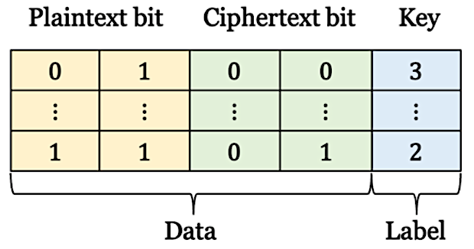
한성대 연구팀 구현 결과물 소개 – Quantum AI
알고리즘 | 논문 | 발표년도
Caesar | Kim et. al. Cryptanalysis of Caesar using Quantum Support Vector Machine. IEEE ICCE-ASIA’21. | 2021
한성대 연구팀 구현 결과물
시뮬레이터와 실제 양자하드웨어 상에서 QSVM을 통해 Caesar 암호에 대한 known-plaintext attack 수행
Known-plaintext attack → 공격자가 평문과 암호문에 접근할 수 있을 때, 비밀키를 찾는 공격
기존 데이터를 양자 상태로 변환하는 인코딩 과정을 거쳐 양자 회로로 표현
양자 회로의 반복실행을 통해 훈련과 분류가 가능
<데이터셋 형태>
Input Data
데이터인코딩 + 양자회로 수행
Measure class
key
plaintext || ciphertext
Quantum Support Vector Machine
Qubit 상태가 단일 값으로 결정

Slide 9
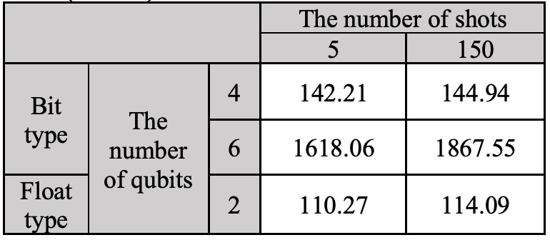
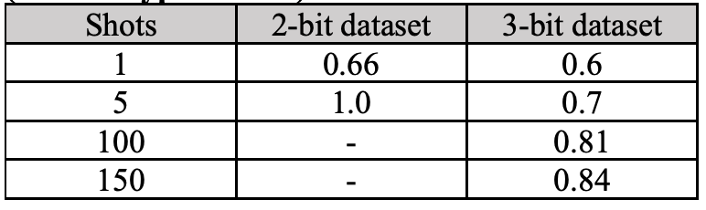
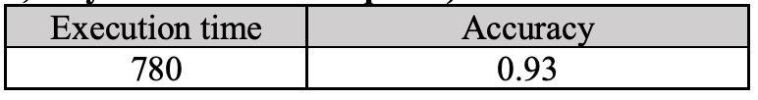

한성대 연구팀 구현 결과물 소개 – Quantum AI
실행 시간은 사용된 큐비트 수에 따라 다름(큐비트 수가 늘어날수록 실행 시간이 늘어나거나 실행이 완료되지 않았음)
Float형 / Bit형 데이터셋으로 타입을 나누어 실험 수행 ➔ Bit형 데이터셋에서 높은 분류 정확도 달성
Float형은 큐비트의 수가 적어 실행시간이 비교적 적게 들지만, 데이터에 대한 정보가 적어 성능이 낮음
Bit형은 높은 데이터 차원을 가지므로 더 많은 큐비트가 필요하여 실행시간이 오래 걸리지만 성능이 높음
실제 양자 하드웨어는 'ibmq_bogota’ 사용
시뮬레이터보다 5.5배 이상의 시간 (780초) 소요 + 정확도 0.07 감소
결론 : 양자 머신러닝 모델인 QSVM을 통해 Caesar 암호에 대한 암호 분석 가능(2, 3-bit key), 실제 양자하드웨어를 사용할 경우 분류 확률이 감소
→ 실제 양자 하드웨어의 연산 시 발생하는 노이즈 등의 오류로 인해 정확도 손실
양자 시뮬레이터 상에서의 shot에 따른 정확도 ($2$비트 데이터셋 : $4$큐빗, $3$비트 데이터셋 : $6$큐빗)
양자 시뮬레이터에서 큐비트와 shots에 따른 수행시간 (unit : s)
실제 양자 하드웨어 상에서의 정확도와 수행시간 (unit : s / the number of shots : $5$ (best case), $2$비트 데이터셋 : $4$큐빗)

Slide 10
Quantum AI에 필요한 양자 자원 추정
목적 알고리즘 | 양자 자원
S-DES
S-AES
..
2차 발표에 수행 예정

Slide 11
Grover vs Quantum AI
양자 컴퓨터를 블록암호에 대한 공격 방법으로 양자 알고리즘인 Grover algorithm의 사용과 고전 AI에 양자의 성질을 사용하는 방법이 연구되고 있음
양자 자원이 적은 Quantum AI 가 더 빠르게 실현될 가능성이 높음
양자 자원을 달성하더라도 큐비트 오류의 정정이 필수적인 Grover의 사용 시기는 더 늦을 것으로 예상
Grover
Quantum AI
모든 key에 대한 brute-force attack 이므로 확실한 공격 (전수조사)
많은 양질의 양자 자원이 필요
큐비트에 오류가 있을 시 공격이 어려움
암호의 패턴을 분석하는 확률론적 공격 (취약한 패턴 분석)
적은 큐비트 수와 작은 양자 회로 필요
큐비트에 오류가 있을 시 정확도 손실은 있으나 일정 수준 이상의 정확도를 확보할 경우 공격 가능

Slide 12
Classical AI vs Quantum AI
고전 신경망과 함께 사용하는 hybrid quantum AI와 양자 회로만을 사용하는 Quantum AI가 존재
Qiskit, Amazon Braket, Q# 등의 프레임워크에서 Quantum AI를 위한 기술 개발 중
현재 사용 가능한 큐비트가 많지 않으며, Quantum AI에서는 더 적은 큐비트만을 활용할 수 있기 때문에
Hybrid Quantum AI를 사용하는 것이 더 적절할 것
Classical AI
Quantum AI
현재 다양한 분야에서 실제로 활용 되고 있으며, 다양한 라이브러리 및 학습 기술 존재
학습 가속을 위한 하드웨어도 개발되었으며, 큐비트 등과 같이 제한적인 자원이 필요하지 않음
Classical AI와 함께 사용 가능 (기존의 딥러닝 관련 함수들과 더 적은 큐비트 사용 가능)
그러나 학습을 위해 회로를 반복수행해야 하므로 많은 큐비트는 사용할 수 없음
Quantum AI는 Classical AI 보다 고차원의 데이터를 다루는 데에 이점이 있음
Classical RNN, LSTM이 약 2만개의 파라미터를 필요로 할 때, Quantum AI는 약 2천 개의 파라미터 필요[QRNN] (더 적은 파라미터 사용)
[QRNN] Bausch, Johannes. "Recurrent quantum neural networks." Advances in neural information processing systems 33 (2020): 1368-1379.

Slide 13
분석 대상 암호 및 연구 동향
Grover algorithm | Classical Neural Networks |  | Quantum Neural Networks
Caesar[Caesar&Vigenere], Vigenere[Caesar&Vigenere], DES[DES], S-AES[S-AES], GIFT[PRESENT, GIFT] , PRESENT[PRESENT, GIFT] , PIPO[PIPO], 등 | 알려진 평문 공격 | 차분 공격 | Caesar [qsvm]
 | S-DES, Round-reduced SPECK and SIMON [So] | Round-reduced SPECK [Gohr], SIMON[simon], PRESENT[present], GIMLI, ASCON, KNOT, CHASKEY(모두 round-reduced)) [baksi]
양자 자원의 부족 및 오류로 인해 실제 공격 X | [So]는 텍스트 기반 키에 대해 공격 성공 (S-DES를 제외하면,랜덤 비트 키에 대해서는 실패) | Full-round에 대한 공격 X | QSVM을 통한 Caesar 암호 알려진 평문 공격 성공 (2-bit, 3-bit key)
[Caesar&Vigenere] Song, Gyeongju, et al. "Grover on Caesar and Vigenère Ciphers." Cryptology ePrint Archive (2021).
[DES]Jang, Kyung-bae, et al. "Quantum Cryptanalysis for DES Through Attack Cost Estimation of Grover's Algorithm." Journal of the Korea Institute of Information Security & Cryptology 31.6 (2021): 1149-1156.
[S-AES] Jang, Kyung-Bae, et al. "Grover on Simplified AES." 2021 IEEE International Conference on Consumer Electronics-Asia (ICCE-Asia). IEEE, 2021.
[PRESENT, GIFT] Jang, Kyungbae, et al. "Efficient implementation of present and gift on quantum computers." Applied Sciences 11.11 (2021): 4776.
[PIPO] Jang, Kyungbae, et al. "Grover on PIPO." Electronics 10.10 (2021): 1194.
[LEA] Jang, Kyung Bae, et al. "그루버 알고리즘 적용을 위한 LEA 양자 회로 최적화." 정보처리학회논문지/컴퓨터 및 통신 시스템 제 10.4 (2021): 4.
[So] So, Jaewoo. "Deep learning-based cryptanalysis of lightweight block ciphers." Security and Communication Networks 2020 (2020).
[qsvm] Kim, Hyun-Ji, et al. "Cryptanalysis of Caesar using Quantum Support Vector Machine." 2021 IEEE International Conference on Consumer Electronics-Asia (ICCE-Asia). IEEE, 2021.
[baksi] A. Baksi, J. Breier, X. Dong, and C. Yi, “Machine learning assisted differential distinguishers for lightweight ciphers.” IACR Cryptol. ePrint Arch., vol. 2020, p. 571, 2020.
[simon] Hou, Zezhou, Jiongjiong Ren, and Shaozhen Chen. "Cryptanalysis of round-reduced simon32 based on deep learning." Cryptology ePrint Archive (2021).
[present] Jain, Aayush, Varun Kohli, and Girish Mishra. "Deep learning based differential distinguisher for lightweight cipher PRESENT." Cryptology ePrint Archive (2020).

Slide 14

인공 신경망 종류
Linear Multi Layer Perceptron
Convolutional Neural Networks
Transformer Encoder
신경망의 가장 기본적인 형태
2개 이상의 hidden layer 필요
모든 unit이 연결 되어 있음
시계열, 이미지 신경망보다는 전체적인 데이터 특징 고려
시계열(1d), 이미지(2d)에 효과적인 신경망
Conv + Pool 구조 & kernel(가중치 행렬)과 입력데이터의 컨볼루션 연산 → 지역적 특징 학습
출력(featuremap)의 크기는 줄어들며 특징 추출 및 강화, channel을 늘려 손실된 정보 보완
기존 시계열 신경망(RNN 등)의 단점을 보완한 신경망 (기계 번역 등에 활용)
Encoder + Decoder 구조
입력 데이터가 한번에 입력 → 순차적 구조 X, 병렬처리 용이
Input
layer
Kernel(filter)
Encoder 2
Channel
Input data
Conv
Add & Norm
Feed Forward
Hidden
layer
Add & Norm
Pool
Conv
Multi-head attention
Positional Encoding
$$⊕$$
Output
layer
Pool
out
Embedding Matrix
Input sequence (ex: Hi Transformer)

Slide 15






인공 신경망 구조
Batch normalization
Residual Network
Gated Linear Unit
학습 과정에서 평균과 분산을 조정 → 정규 분포로 만들어 학습 안정화
기울기 소실 방지 → 높은 학습률 사용 가능 → 학습 가속화
Output을 몇 개의 layer를 건너뛴 후 input에 추가하여 추가 정보 학습 가능 → 기울기 소실 방지, 과적합 방지
정보의 출입을 제어 중요 정보 : sigmoid 곱에서 살아 남음 아닌 경우 : 사라짐 → 중요 요소에 집중 가능
더 빠르고 안정적인 학습 가능
skip connection
Linear
$$A$$
$$B$$
Batch 1
Batchnormalization
Relu
$$sigmoid(B)$$
Linear
$$⊗$$
Batch 2
Batchnormalization
$⨁$
Relu
$$⋮$$

Slide 16
고전 신경망을 통한 암호 분석
Data
Data : plaintext || ciphertext
Label : key
Data type
Bitstring (0 or 1)
Hexadecimal (0x0 ~ 0xF)
Neural Networks
Linear Neural Network (MLP) (for bitstring)
1-dimension Convolutional Neural Network (for bitstring)
Transformer Encoder + MLP (for hexadecimal)
Architecture
Default
Batch normalization + Residual network (skip connection)
Batch normalization + Residual network (skip connection) + Gated Linear Units
Target cipher
S-DES (10-bit key, 8-bit plaintext, 8-bit ciphertext)
S-AES (16-bit key, 16-bit plaintext, 16-bit ciphertext)

Slide 17
고전 신경망을 통한 암호 분석
암호화는 다음과 같은 성질을 가짐 - 단일 비트가 변경될 경우 대부분 혹은 모든 비트에 영향 [혼돈] - 평문 1비트를 변경할 경우 통계학적으로 암호문의 절반이 변경 [확산]
예를 들어 평문의 1번째 비트가 전체 암호문에 영향을 줄 수 있기 때문에 사용할 데이터는 temporal locality를 갖기 어려우며, 전역적인 정보를 반영해야 함 → temporal locality를 갖는 데이터의 학습에 효과적인 Convolution 및 Recurrent NN 계열이 아닌 전역적인 정보를 고려하기 좋은 linear layer 기반의 MLP가 적절할 것으로 판단
*Temporal : time 정보 가짐
*Locality : 인접 feature는 비슷한 정보를 가짐
[혼돈] C. E. Shannon, "Communication theory of secrecy systems," in The Bell System Technical Journal, vol. 28, no. 4, pp. 656-715, Oct. 1949, doi: 10.1002/j.1538-7305.1949.tb00928.x.
[확산] Stallings, William (2014). Cryptography and Network Security (6th ed.). Upper Saddle River, N.J.: Prentice Hall. pp. 67–68. ISBN 978-0133354690.

Slide 18
S-DES 암호 분석
MLP (10-bit key, 8-bit plaintext and ciphertext)
MLP |  | 1st | 2nd | 3rd | 4th | 5th | 6th | 7th | 8th | 9th | 10th
Previous Work | BAP | 0.64 | 0.74 | 0.71 | 0.58 | 0.64 | 0.8 | 0.54 | 0.6 | 0.85 | 0.8
 | Dev | 0.14 | 0.24 | 0.21 | 0.08 | 0.14 | 0.3 | 0.04 | 0.1 | 0.35 | 0.3
Residual | BAP | 0.72 | 0.77 | 0.75 | 0.6 | 0.76 | 0.8 | 0.59 | 0.68 | 0.85 | 0.83
 | Dev | 0.22 | 0.27 | 0.25 | 0.1 | 0.26 | 0.3 | 0.09 | 0.18 | 0.35 | 0.33
Gated Linear Units | BAP | 0.72 | 0.79 | 0.77 | 0.62 | 0.75 | 0.81 | 0.59 | 0.66 | 0.87 | 0.85
 | Dev | 0.22 | 0.29 | 0.27 | 0.12 | 0.25 | 0.31 | 0.09 | 0.16 | 0.37 | 0.35
BAP가 낮음 → 안전
BAP가 높음 → 취약
모든 비트의 Dev가 0이상이어야 공격 성공한 것으로 간주 [So]
이전 연구(69%)보다 약 5% 향상된 정확도(74%)
*Bit Accuracy Probability (BAP) : 각 비트에 대한 예측 정확도
*Deviation (Dev) : BAP – 키 발생 확률
*Google Colaboratory (cloud service), Nvidia GPU (Tesla T4, 50GB RAM)
*학습 소요 시간 : 약 5~8시간

Slide 19
S-DES 암호 분석
CNN (9-bit key, 8-bit plaintext and ciphertext)
CNN |  | 1st | 2nd | 3rd | 4th | 5th | 6th | 7th | 8th | 9th | 10th
Default + Gated Linear Units | BAP | 1.0 | 0.59 | 0.51 | 0.52 | 0.50 | 0.81 | 0.53 | 0.51 | 0.84 | 0.73
 | Dev | 0.0 | 0.09 | 0.01 | 0.02 | 0.0 | 0.31 | 0.03 | 0.01 | 0.34 | 0.23
BAP가 높음
9-bit 까지 모든 비트에 대한 공격이 가능
MLP의 10-bit key와 비슷하게 6번째, 9번째, 10번째 비트는 취약
그러나 높은 확률로 예측하는 경우는 MLP에 비해 적음
10-bit는 모든 비트에 대해 약 0.5 또는 0.49 → 학습이 되지 않음 & 공격 실패 (0.5 미만)

Slide 20
S-DES 암호 분석
Transformer encoder (6-bit key, 8-bit plaintext and ciphertext)
Transformer Encoder + MLP |  | 1st | 2nd | 3rd
Default | HAP | 1.0 | 0.73 | 0.53
 | Dev | 0.0 | 0.23 | 0.03
Gated Linear Units | HAP | 1.0 | 0.73 | 0.54
 | Dev | 0.0 | 0.23 | 0.04
Bit가 아닌 hexadecimal 데이터 (4-bit당 1 hexadecimal) → 총 12-bit로 표현된 10-bit key
6-bit key이므로 상위 6-bit가 0 → 2번째는 경우의 수 적어서 73%를 달성한 것이고 10-bit key일 때는 3번째와 비슷한 수준의 정확도 예상
시계열 신경망 + hexadecimal을 사용 → Bit type의 MLP 보다 적은 키 공간에 대한 공격만 가능
*Hexadecimal Accuracy Probability (HAP) : 각 hexadecimal에 대한 정확도

Slide 21
S-DES 암호 분석
Network |  | MLP (10-bit key) |  |  | CNN (9-bit key) | Transformer Encoder (6-bit key)
Architecture |  | Previous Work | Residual | GLU (Best case) | Default + GLU | Default | GLU
Layers (units) |  | 5 linear (512) +1 linear (10) | 4 linear with residual and batchnorm (128) + 1 linear (10) | 4 linear with residual and batchnorm (128) + 1 GLU (10) | 9-conv1d (8~2048, kernel size=9) + 1 linear | Transformer encoder + 4 linear (128) | Transformer encoder + Residual + GLU
Parameters |  | 805,930 | 53,802 | 55,092 | 342,036 | 833,955 | 87,462
Loss (MSE) | Train | 0.1576 | 0.1774 | 0.1656 | 0.2251 | 1.2291 | 1.2503
 | Valid | 0.1885 | 0.1767 | 0.1660 | 0.2250 | 1.2632 | 1.2182
Optimizer |  | Learning rate exponential decay (learning rate = 0.001 ~ 0.1)
Epochs |  | 20 (이후 과적합) | 150 | 100 | 100 | 100 | 100
Data | Train | 50000 | 55000 | 55000 | 55000 | 100000 | 100000
 | Valid | 10000 | 30000 | 30000 | 30000 | 30000 | 30000
Description |  | 과적합, 많은 파라미터 | 과적합 해결, 파라미터 감소 | Residual에 비해 안정적, 빠른 수렴 | 많은 파라미터, MLP에 비해 높은 loss, 9-bit key까지 가능 | 6-bit key 공격 실패 (과적합 발생) | 더 적은 파라미터 달성, 더 빠르고 안정적인 학습 가능 6-bit key까지만 가능

Slide 22
S-DES 암호 분석
Bit type data 및 MLP 구조의 네트워크가 더 좋은 성능을 보임 MLP (10-bit key) > CNN (9-bit key) > Transformer encoder (6-bit key) → data의 locality 보다는 global information이 더 중요함을 알 수 있음 다시 말해서, 순서, 지역적 정보 보다는 전역적인 정보를 고려할 경우 더 높은 성공률 달성
CNN은 *pooling, *stride 등의 연산에서 정보 손실 발생 (채널 통해 보완 가능 → but 파라미터 증가) → 정보 손실을 최소화 하기 위해 각 레이어의 unit 수를 줄이지 않은 MLP를 사용
Residual connection 적용 시 parameter 수 현저히 감소 (과적합 감소)
Gated Linear Unit 적용 시 더 빠른 수렴 속도 및 안정적 학습 (과적합 감소)
비트 별 안전성 (Best case)
4번째, 7번째 비트는 안전 (60% 미만)
6번째, 9번째, 10번째 비트는 암호 분석에 취약 (80%이상)
*pooling : feature map(layer output)의 크기를 줄이거나 conv layer에서 추출된 특징을 강조
*stride : kernel(filter)가 순회하는 간격

Slide 23
S-AES 암호 분석
가장 효과적인 MLP with Residual and GLU 신경망을 사용
MLP with GLU |  | 1st | 2nd | 3rd | 4th | 5th | 6th | 7th | 8th | 9th | 10th | 11th | 12th | 13th | 14th | 15th | 16th
9-bit | BAP | 1.0 | 1.0 | 1.0 | 1.0 | 1.0 | 1.0 | 1.0 | 0.7 | 0.7 | 0.69 | 0.69 | 0.7 | 0.69 | 0.69 | 0.7 | 0.69
 | Dev | 0.0 | 0.0 | 0.0 | 0.0 | 0.0 | 0.0 | 0.0 | 0.2 | 0.2 | 0.19 | 0.19 | 0.2 | 0.19 | 0.19 | 0.2 | 0.19
10-bit | BAP | 1.0 | 1.0 | 1.0 | 1.0 | 1.0 | 1.0 | 0.63 | 0.63 | 0.63 | 0.64 | 0.63 | 0.63 | 0.6 | 0.6 | 0.6 | 0.6
 | Dev | 0.0 | 0.0 | 0.0 | 0.0 | 0.0 | 0.0 | 0.13 | 0.13 | 0.13 | 0.14 | 0.13 | 0.13 | 0.1 | 0.1 | 0.1 | 0.1
11-bit | BAP | 1.0 | 1.0 | 1.0 | 1.0 | 1.0 | 0.52 | 0.53 | 0.52 | 0.53 | 0.52 | 0.52 | 0.53 | 0.52 | 0.51 | 0.52 | 0.52
 | Dev | 0.0 | 0.0 | 0.0 | 0.0 | 0.0 | 0.02 | 0.03 | 0.02 | 0.03 | 0.02 | 0.02 | 0.03 | 0.02 | 0.01 | 0.02 | 0.02
12-bit | BAP | 1.0 | 1.0 | 1.0 | 1.0 | 0.51 | 0.51 | 0.5 | 0.5 | 0.5 | 0.5 | 0.5 | 0.51 | 0.5 | 0.5 | 0.5 | 0.5
 | Dev | 0.0 | 0.0 | 0.0 | 0.0 | 0.01 | 0.01 | 0.0 | 0.0 | 0.0 | 0.0 | 0.0 | 0.01 | 0.0 | 0.0 | 0.0 | 0.0
12-bit key까지 모든 비트에 대한 공격이 가능
모든 비트에 대해 비슷한 수준의 BAP 달성 (0.8이 넘는 경우도 없음)
1-bit 키 공간이 늘어날 수록 비트별 정확도(BAP)가 약 10%씩 감소하는 추세
*Google Colaboratory (cloud service), Nvidia GPU (Tesla T4, 50GB RAM)
*학습 소요 시간 : 약 8~10시간

Slide 24
S-AES 암호 분석
Network |  | MLP (12-bit key)
Architecture |  | Residual + GLU
Layers (units) |  | 10 linear with residual and batchnorm (1024) + 1 GLU (16)
Parameters |  | 11,636,832
Loss (MSE) | Train | 0.1826
 | Valid | 0.1923
Optimizer |  | Learning rate exponential decay (learning rate = 0.001 ~ 0.1)
Epochs |  | 150
Data | Train | 900,000
 | Valid | 500,000
Description |  | 네트워크 크기를 일정 수준 이상 늘리면 loss는 조금 더 잘 감소하지만, 과적합이 약간 발생 → 데이터 복잡도에 적합한 네트워크 사용하여 과적합을 없애는 방향으로 실험 12-bit key 이상은 현재 상태에서는 암호 분석 불가 (향후 네트워크 튜닝을 통해 정확도 향상 필요)

Slide 25
S-AES 암호 분석
모든 비트에 대한 BAP가 비슷 → S-DES와 다르게, 특정 취약 비트가 존재하지 않음
S-DES에 비해 더 많은 데이터 샘플과 더 큰 네트워크를 사용 → 그러나, BAP가 0.8 이상인 비트가 존재하지 않음
실험 환경이나 네트워크 및 데이터 크기로 인해서 학습에 너무 오랜 시간이 소요 → 현재 12-bit key까지 진행되었고, 16-bit key까지 실험해볼 예정
12-bit key의 경우 Dev가 음수는 아니지만, 매우 낮은 정확도 → 하이퍼파라미터 튜닝을 통해 해결할 수 있거나, 12-bit key 이상은 암호 분석이 불가능 할 듯
(환경문제로 학습이 끊겨서 다시 진행 중입니다.)

Slide 26
S-DES와 S-AES 비교
S-DES
Initial permutation, Expansion/Permutation, Key addition, S-box(substitution), Swap으로 구성
S-AES
AES와 유사하게 Substitution nibbles (substitution), Shift rows (permutation), Mix columns(mixing), Key addition로 구성되며 이를 통해 안전성 제공
S-DES에 비해 키 공간이 큼
S-AES와 S-DES의 비교 1. S-AES의 S-box(substitution) 과정이 S-DES에 비해 혼돈이 큰 것으로 생각 → 이를 통해 키와 암호문의 관계가 잘 드러나지 않음 2. Mix columns 및 permutation을 통해 확산이 더 잘 이루어짐으로 생각 → 평문의 일부분이 암호문의 여러 비트에 영향 → 평문과 암호문 간의 관계가 복잡해짐 3. 더 큰 키 공간 → 안전성 확보
즉, S-DES는 S-AES에 비해 더 적은 키 공간을 사용하고, 확산 및 혼돈이 더 적게 설계되어 특정 취약 비트가 존재하며, 일부 키 비트가 유추 가능해짐으로 예상

Slide 27
S-DES와 S-AES 비교 - parameters
데이터가 복잡해질 수록 네트워크는 커져야 함 (Network capacity 증가)
S-DES
키가 1-bit 증가 시 네트워크의 크기가 큰 폭으로 늘어나진 않음
더 큰 네트워크를 사용해본 결과, 데이터의 복잡도에 비해 파라미터가 너무 많아서 오히려 과적합 발생 → 데이터에 맞는 적당한 복잡도의 네트워크 필요
S-AES
S-DES에 사용한 네트워크를 동일하게 사용했을 경우, loss(손실)가 매우 조금씩 감소 → 네트워크 크기를 늘린 후에는 조금 더 큰 폭으로 감소, 조금 더 낮은 loss 달성 → S-DES보다 복잡한 네트워크가 필요 (더 많은 파라미터 필요)

Slide 28
DES, AES로의 확장
DES (56-bit key) / AES (128-bit key)로의 확장
이전 연구들 중 round-reduced simon, speck에 대한 알려진 평문 공격의 경우, text key를 사용
64비트 키이지만 실제 키 공간은 2⁴⁸
각 키 비트의 발생 확률이 다름 (1번째 비트는 1.0의 확률로 0이 발생, 2번째 비트는 0.8의 확률로 1이 발생하므로 예측하기 더 쉬움)
56-bit 랜덤 비트키에 대한 암호 분석은 text key에 대한 암호 분석 보다 어려운 작업
56-bit 랜덤 비트키를 사용하는 DES에 대한 공격은 어려울 수도 있을 것
위와 같이 Text key를 사용하는 경우 + round reduced에 대해서는 가능할 것으로 생각
128-bit 랜덤 비트키를 사용하는 AES 또한 어려울 것으로 예상

Slide 29
감사합니다.

